Slide 1

VEILLE TECHNOLOGIQUE
Réalité virtuelle VR/AR au niveau professionnel

Slide 2

Technologie RA/VR:
Ce que vous devez savoir
Définir RA/VR
L’évolution de RA/VR
Secteur d’application
Perspective d’avenir
Conclusion
Bibliographie

Slide 3

La définition de VR/RA

Slide 4
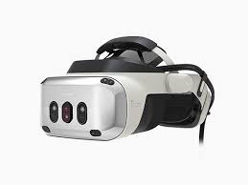
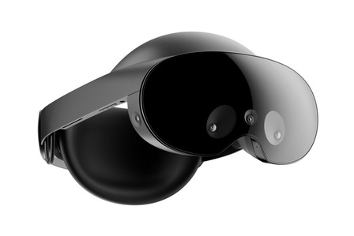
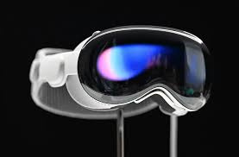
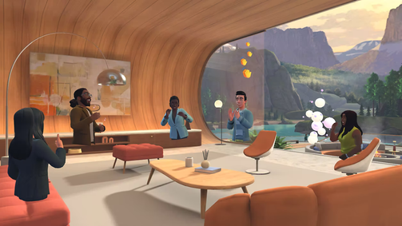

L’évolution de RA/VR
Meta Quest Pro 2
Apple Vision Pro
Microsoft Mesh + Teams :
Nvidia omniverse
Varjo XR-5
2024
2025
2025
2025
2025

Slide 5
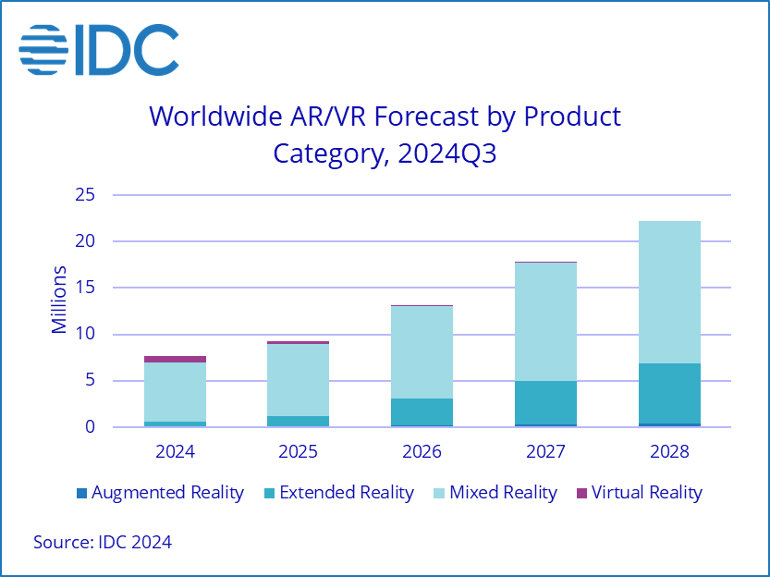
évolution du marché RA/VR
Croissance du marché pro VR/RA
Secteurs dominants : Industrie (40%), Santé (25%), Formation (20%).

Slide 6


Secteur Industriel – Maintenance & Formation
Siemens
Schneider Electric :

Slide 7
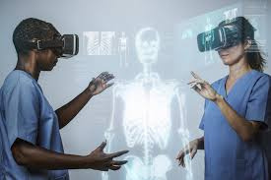
Santé – Chirurgie et Rééducation
Chirurgie RA :
Rééducation VR

Slide 8

Marketing – Expérience Client
Essayage RA :
Événements virtuels :

Slide 9
Perspective d’avenir

Slide 10
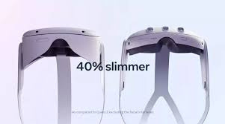

Perspective d’avenir
CASQUES LÉGERS
MIXED REALITY (MR)

Slide 11

Conclusion

Slide 12

Bibliographie
www.zdnet.fr
https://www.idc.com
X

